Slide 1
Хромтауский горно-технический колледж
О Т Ч Е Т о проведении открытых уроков и внеклассных мероприятий в месяце творчества преподавателей и мастеров п/о
цикловой методической комиссии «Горного отделения» за 2019-2020 учебный год
Председатель ЦМК Таласбаева Г.Т.

Slide 2
Цель проведения:
- повышение профессиональной компетентности педагогов, обмен опытом в рамках научно-методической и профориентационной работы для развития познавательной и творческой активности студентов.
Задачи профессионально-методического месячника:
повышение качества образования;
совершенствование профессионального мастерства педагогов и мастеров п\о через подготовку, организацию и проведение открытых уроков и внеклассных мероприятий;
вовлечение студентов в самостоятельную творческую деятельность, повышение устойчивого интереса к учебным дисциплинам и выбранной профессии;
совершенствование научно-методического обеспечения образовательного процесса и пополнение методической базы колледжа;
обобщения и распространение передового опыта работы педагогов; - поддержка творчески работающих педагогов и подъема престижа профессии;
совершенствование профориентационной деятельности.

Slide 3
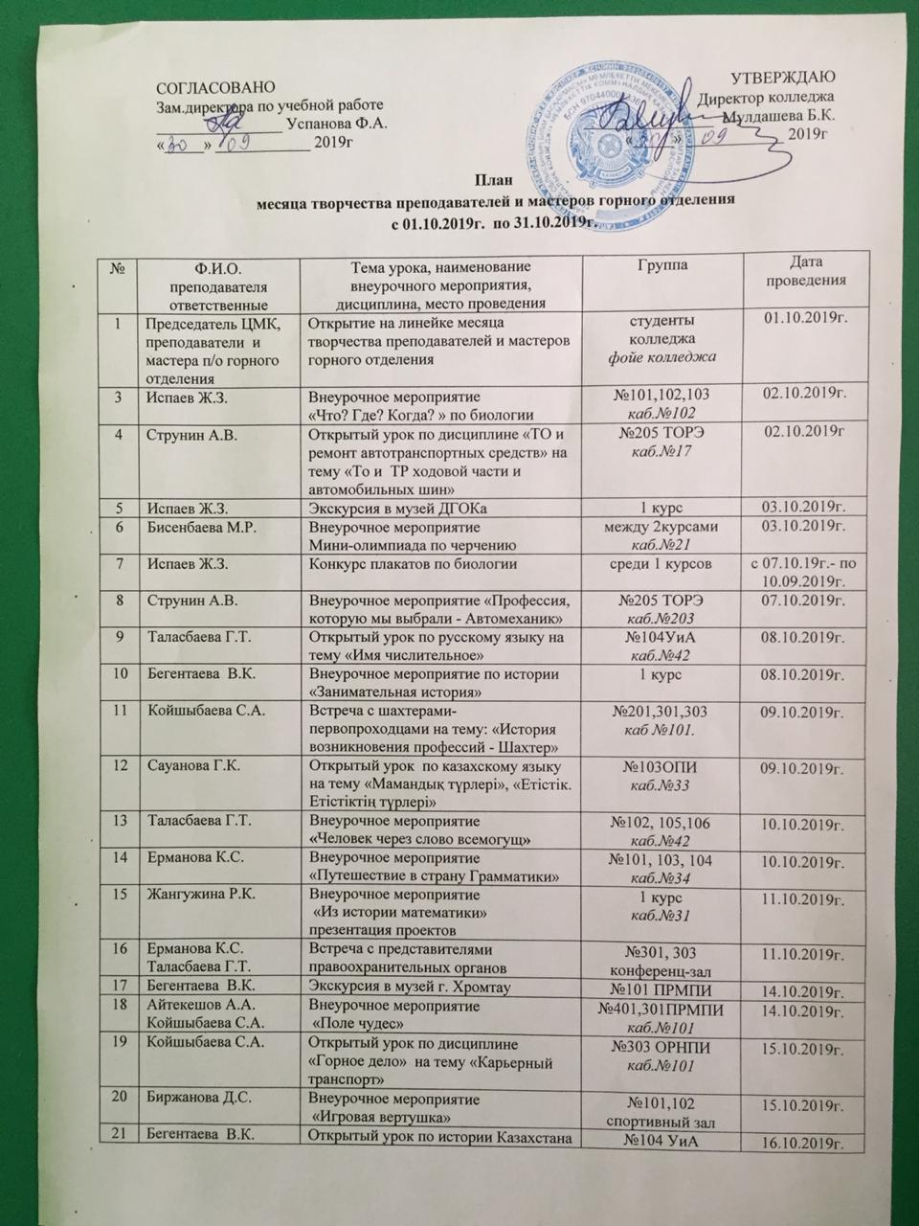
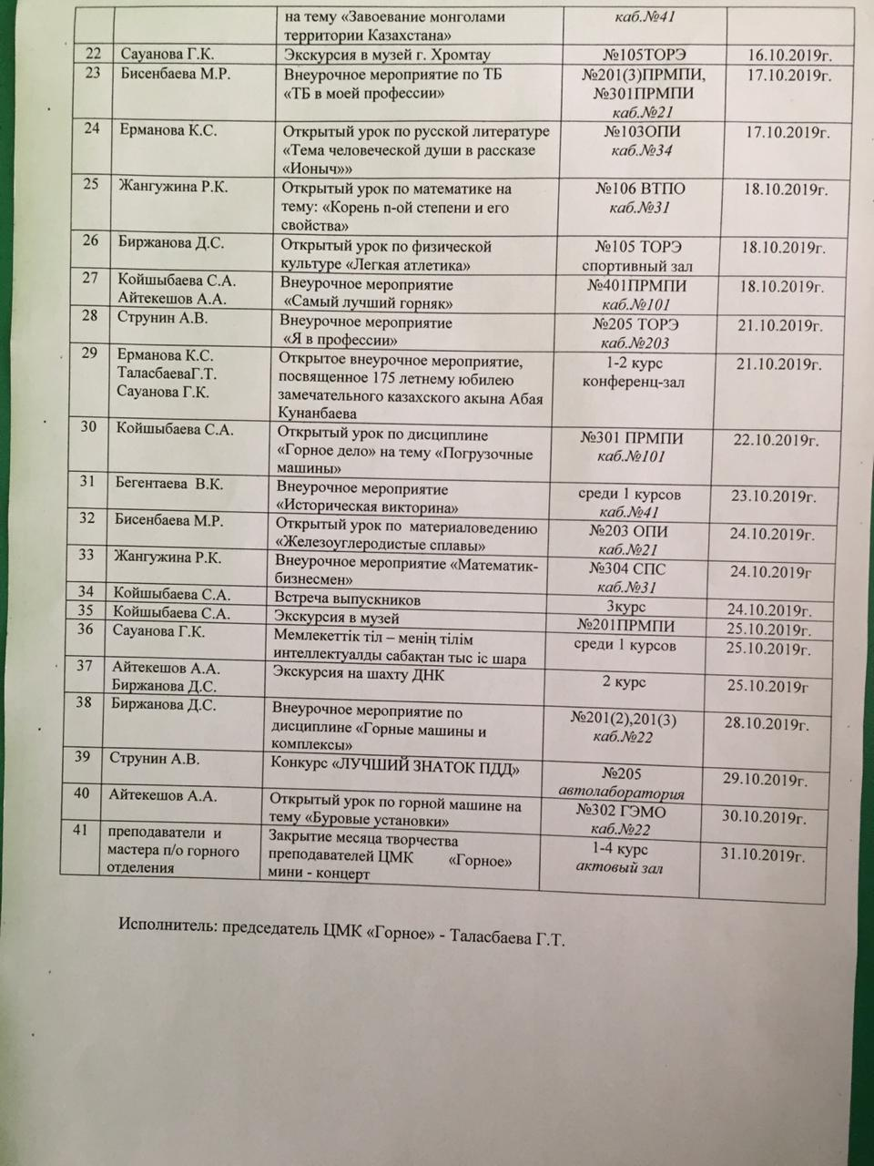

Slide 4
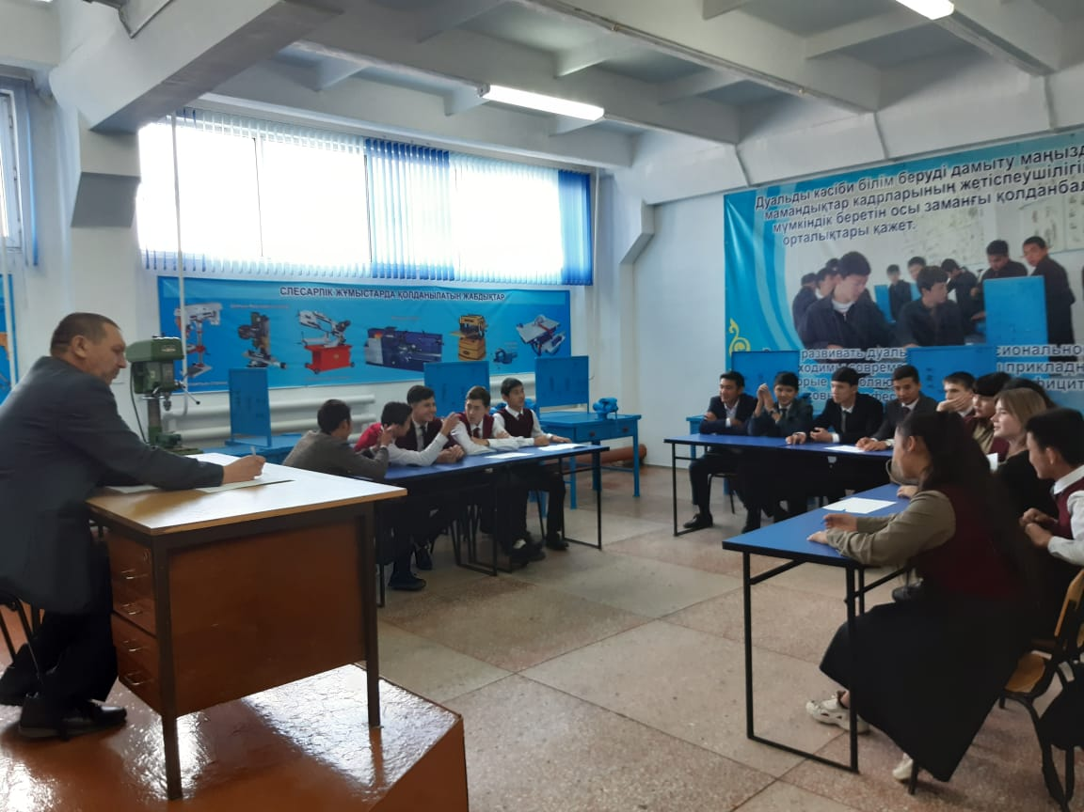
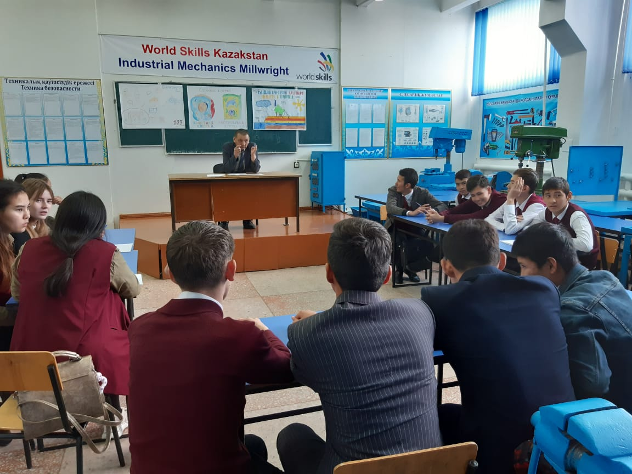
Внеурочное мероприятие по биологии «Что? Где? Когда?» участники: группа №101, №102, №103

Slide 5
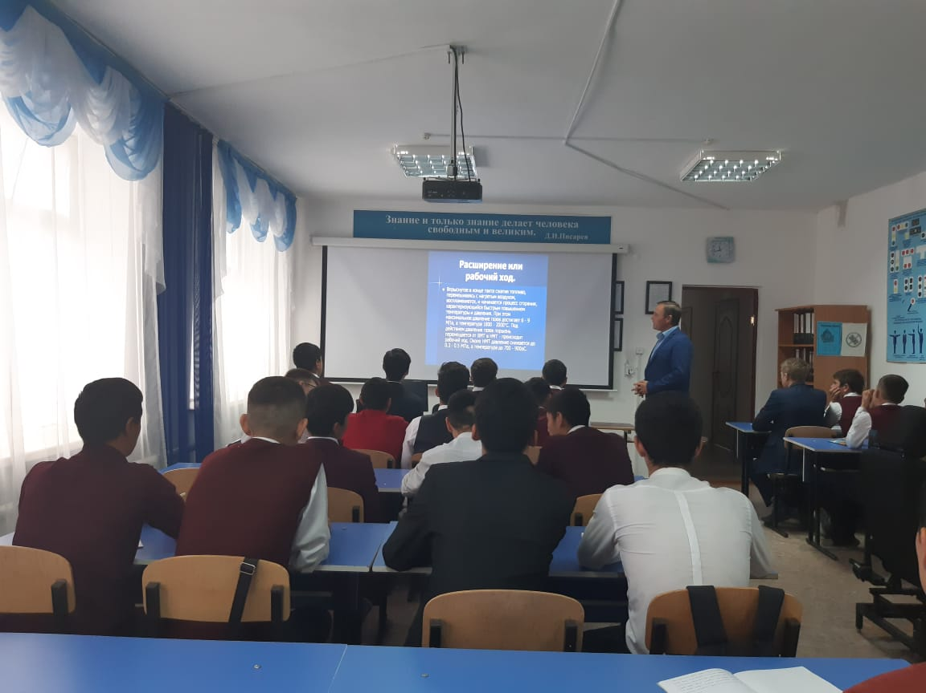
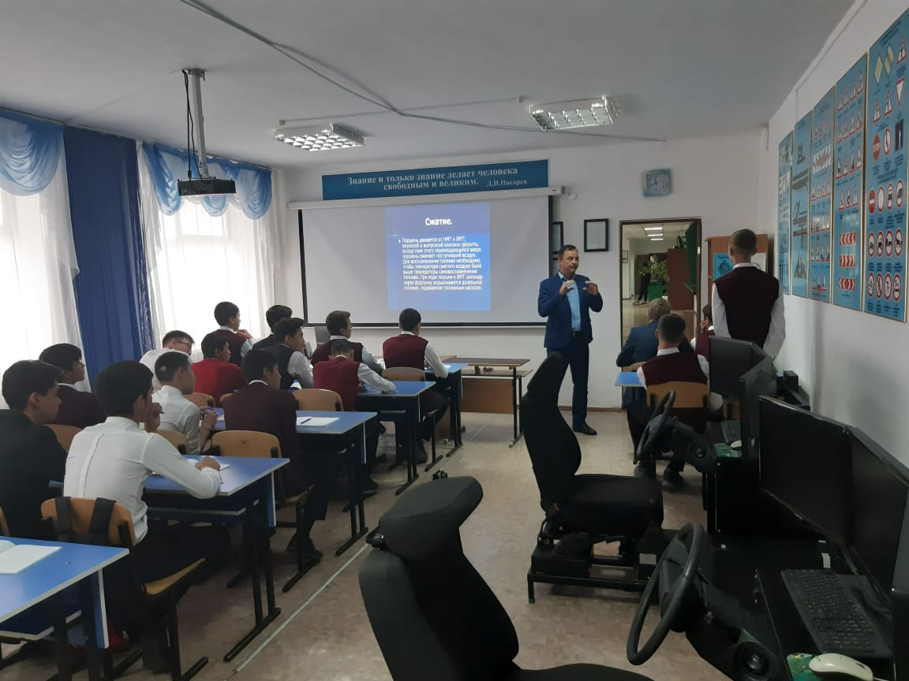
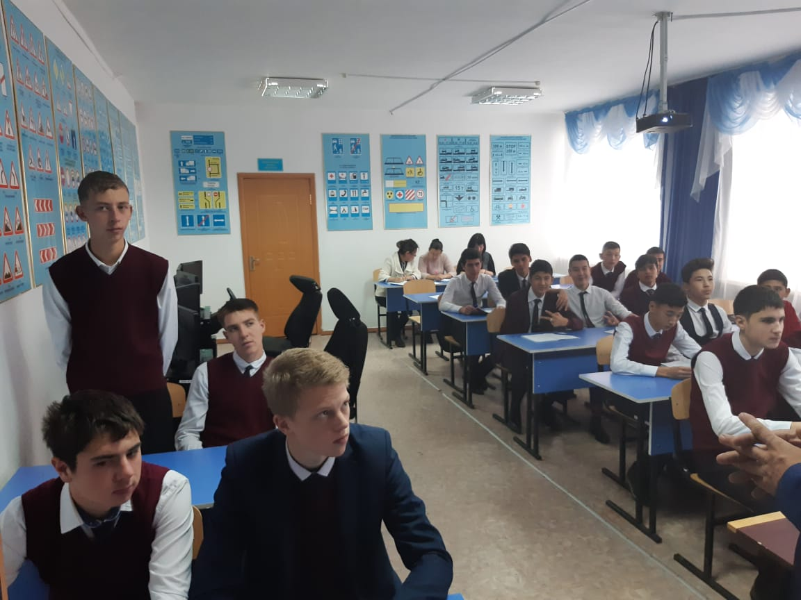
Открытый урок по дисциплине «ТО и ремонт автотранспортных средств» на тему «То и ТР ходовой части и автомобильных шин»
07.10.2019г.
Преподаватель спец. дисциплин
Струнин А.В.
Группа 205 ТОРЭ

Slide 6
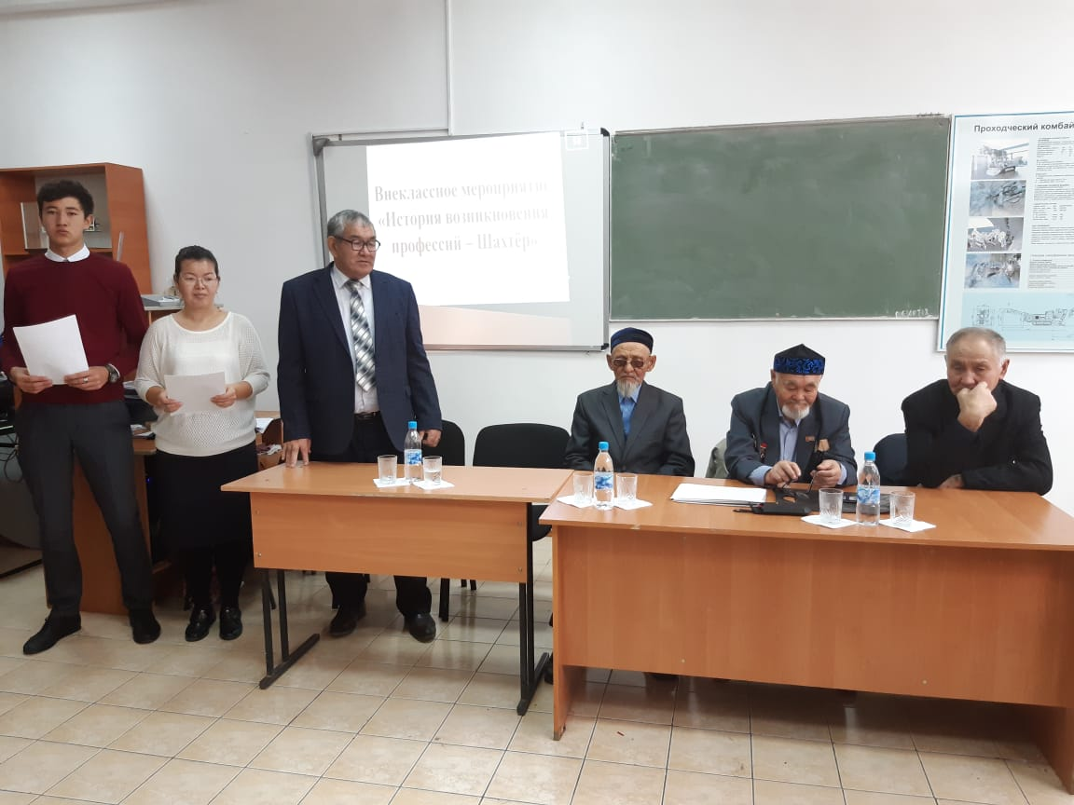
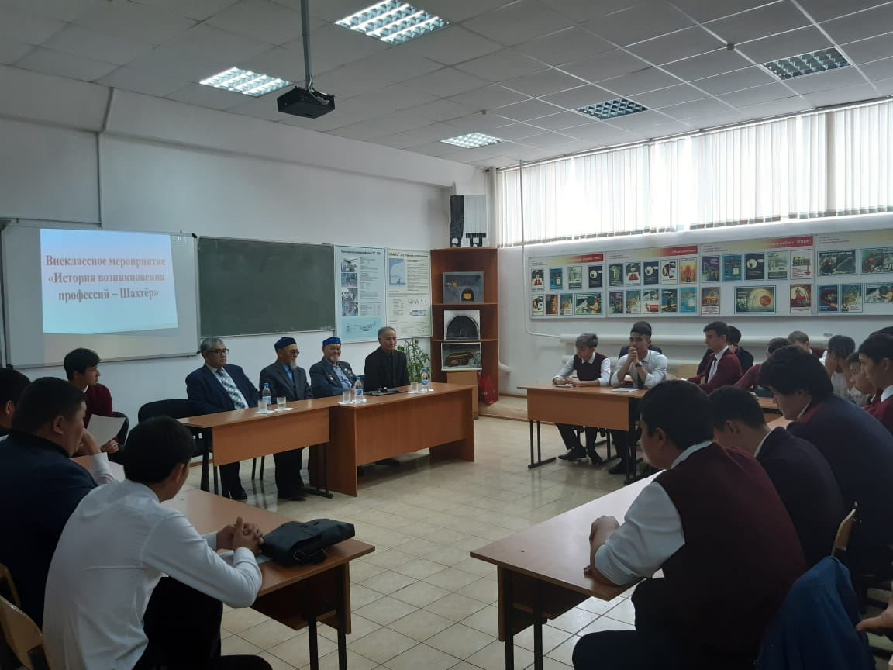
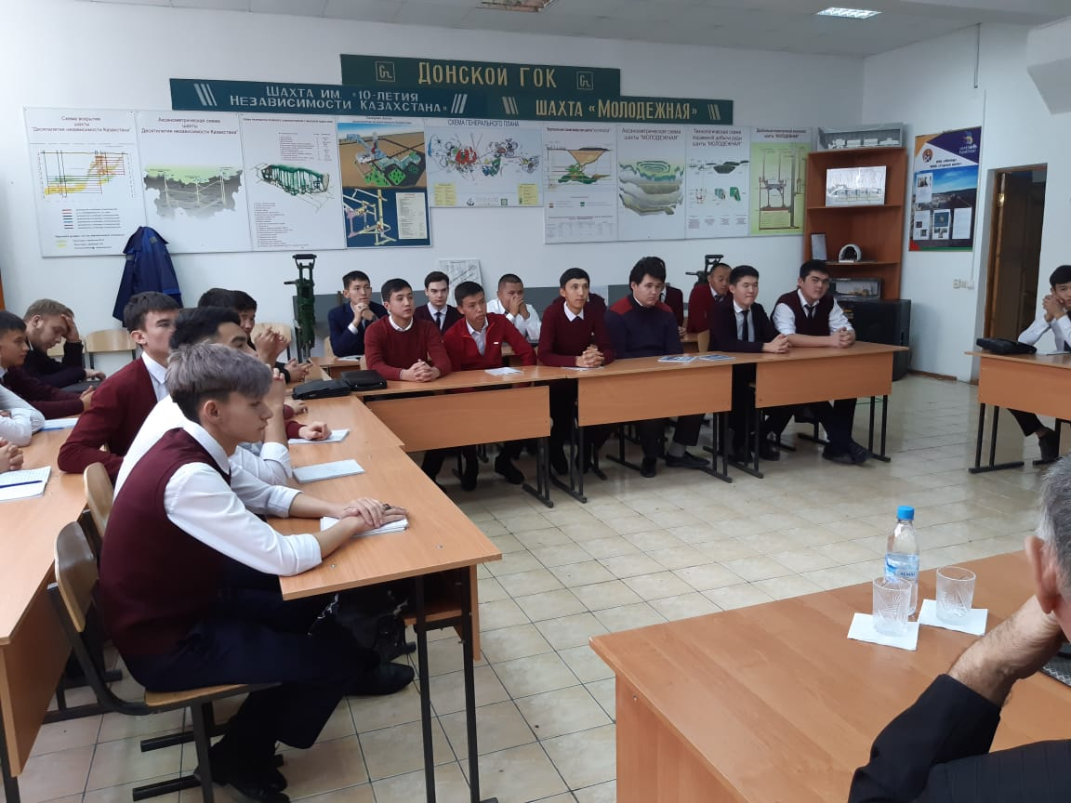
Встреча с шахтерами-первопроходцами на тему: «История возникновения профессий - Шахтер»
09.10.2019г. Преподаватели спец. дисциплин
Койшыбаева С.А., Айтекешов А.А.
Группы №301, №401 ПРМПИ
Цель мероприятия: формирование в студентах любви к профессии, любви к Родине, повышение интереса и мотивации учащихся к изучению спецдисциплин.

Slide 7
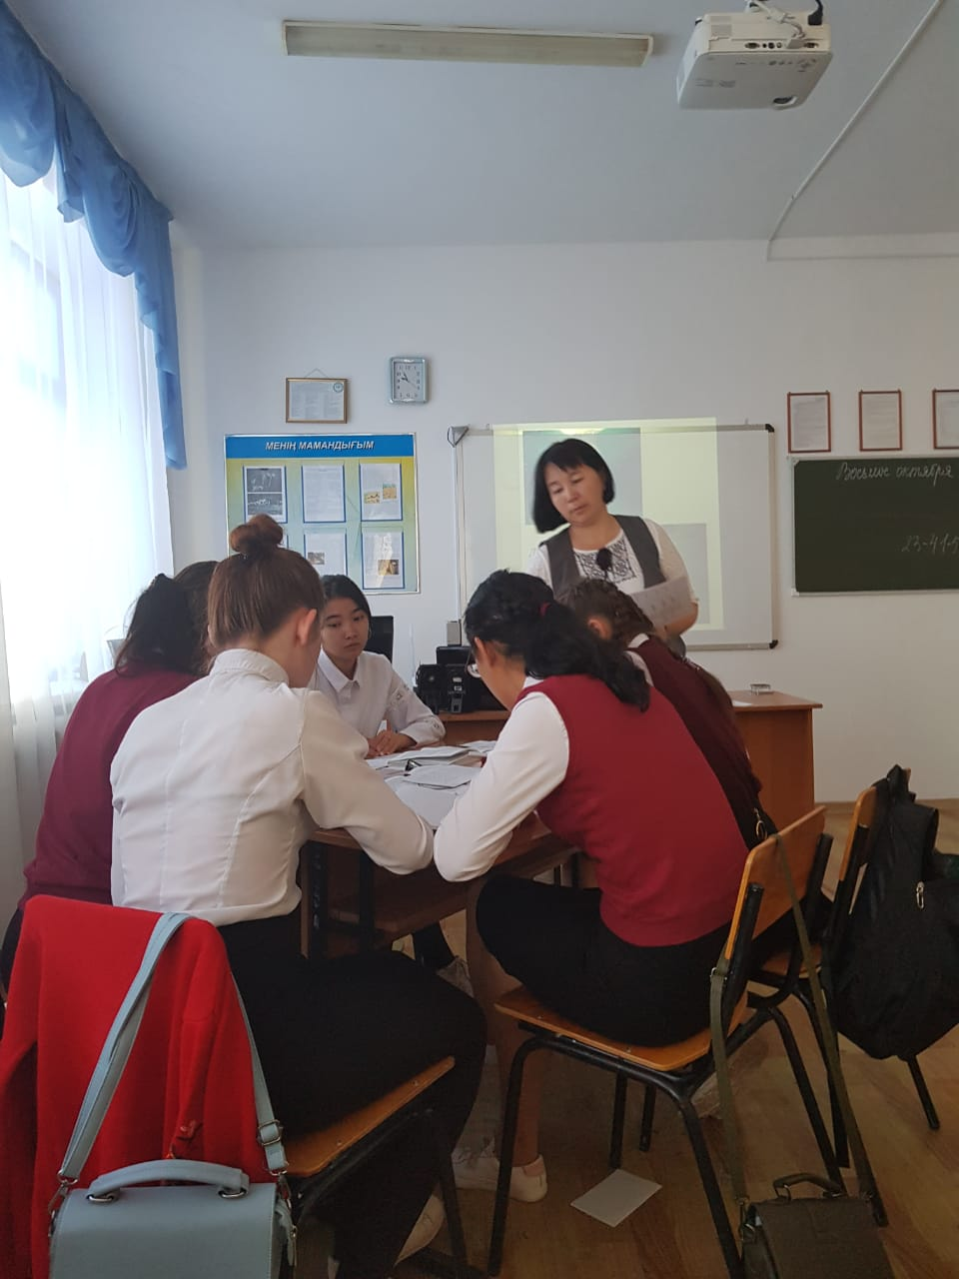
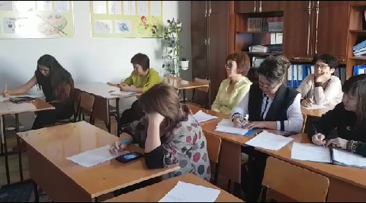
Открытый урок по русскому языку
на тему «Имя числительное»
08.10.2019г. Группа №104 УиА
Преподаватель: Таласбаева Г.Т.
Цель открытого урока: нахождение числительных в тексте,
правильное произношение и правописание
имен числительных.

Slide 8
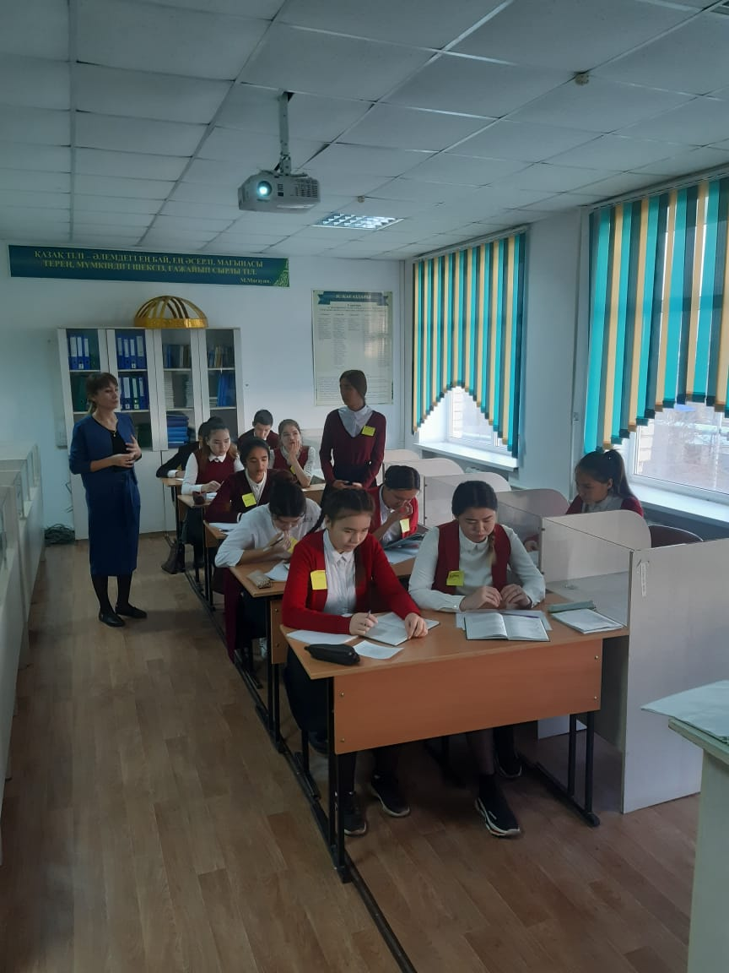
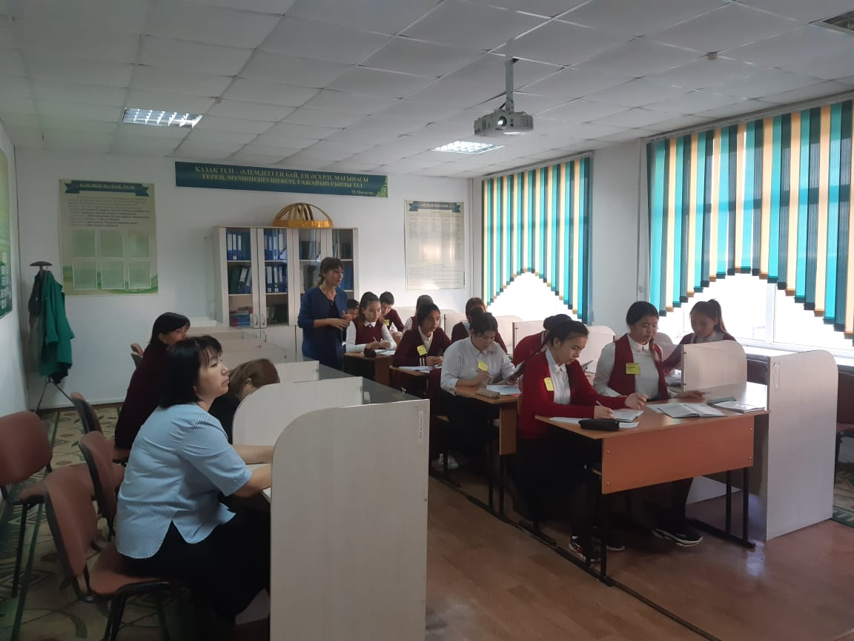
Открытый урок по казахскому языку на тему
«Мамандық түрлері», «Етістік. Етістіктің түрлері»
09.10.2019г. Группа №103 ОПИ
Преподаватель: Сауанова Г.К.
Цель открытого урока:
дать информацию о мире профессии.

Slide 9
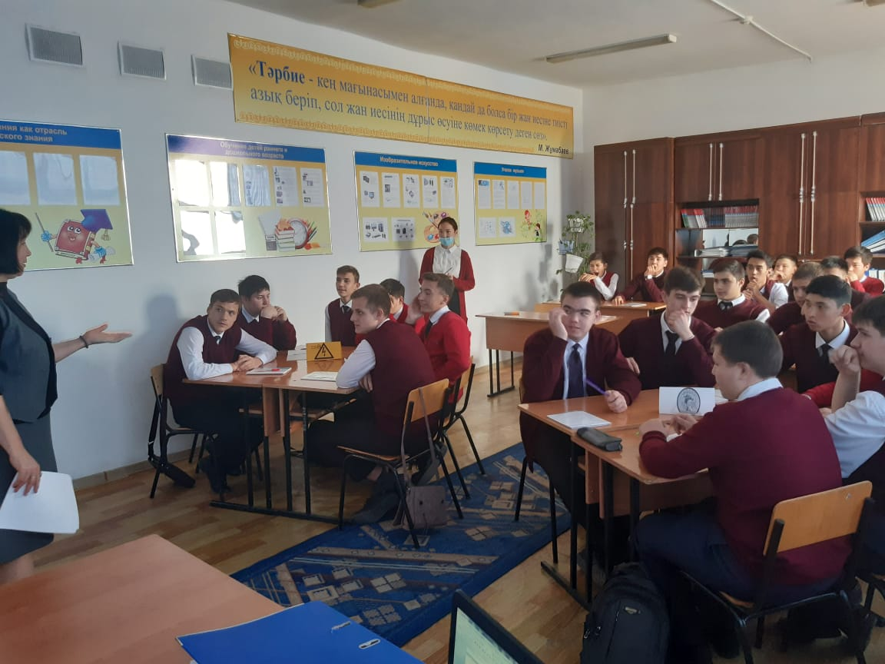
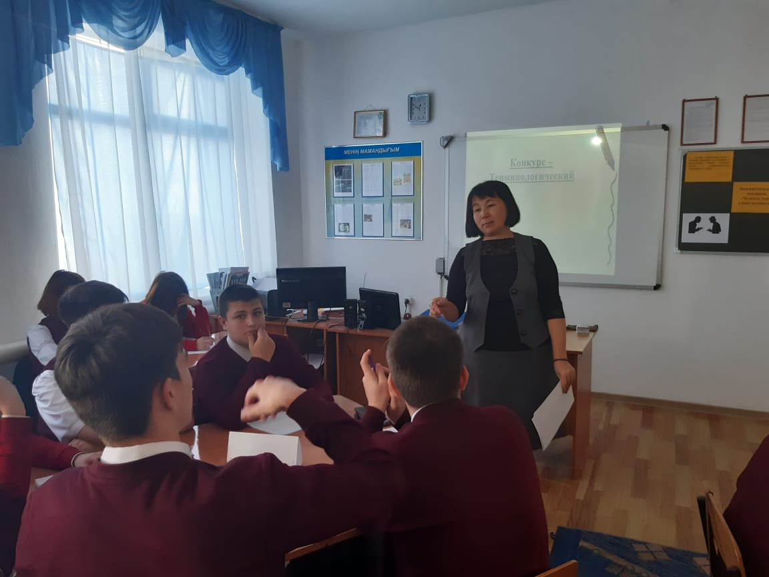
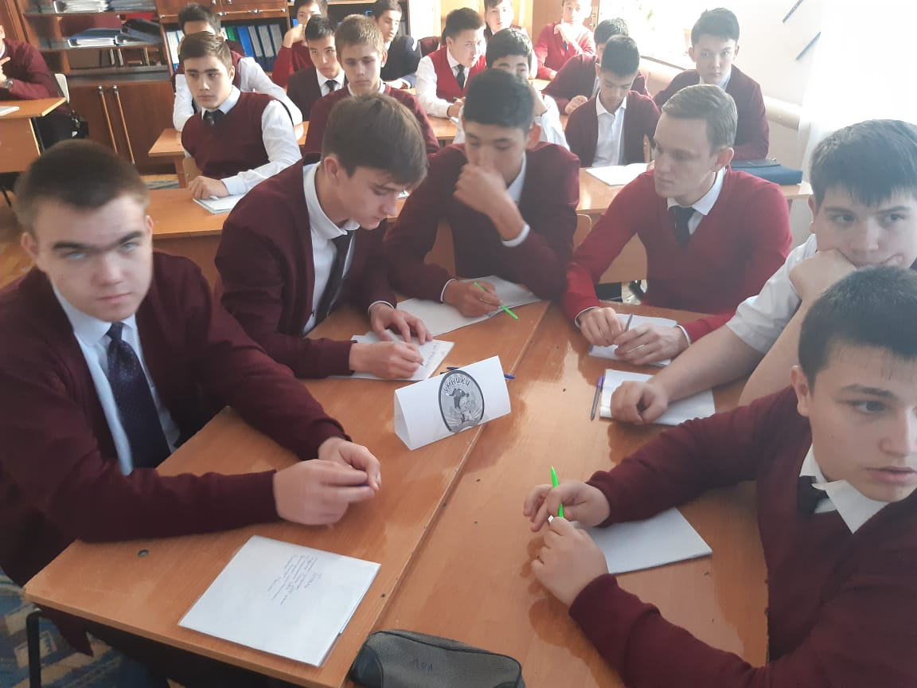
Внеурочное мероприятие по русскому языку «Человек через слово всемогущ»
10.10.20109г. Группы №102 ГЭМО, №105 ТОРЭ
Преподаватель: Таласбаева Г.Т.
Цель: создание условий для демонстрации
обучающимися своих знаний и умений по
теме «Лексика и фразеология»

Slide 10
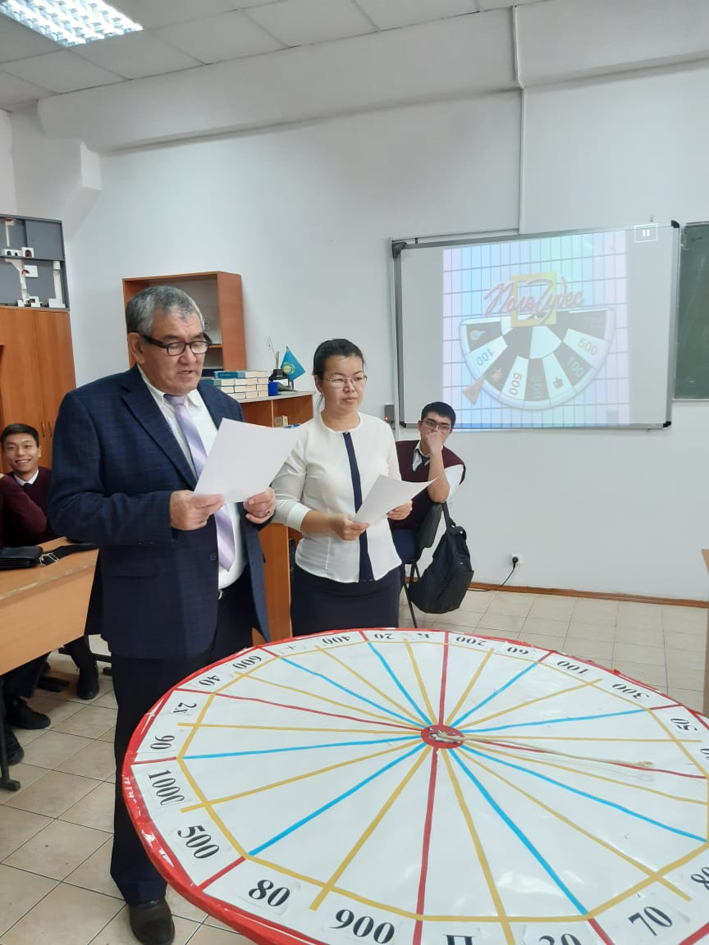
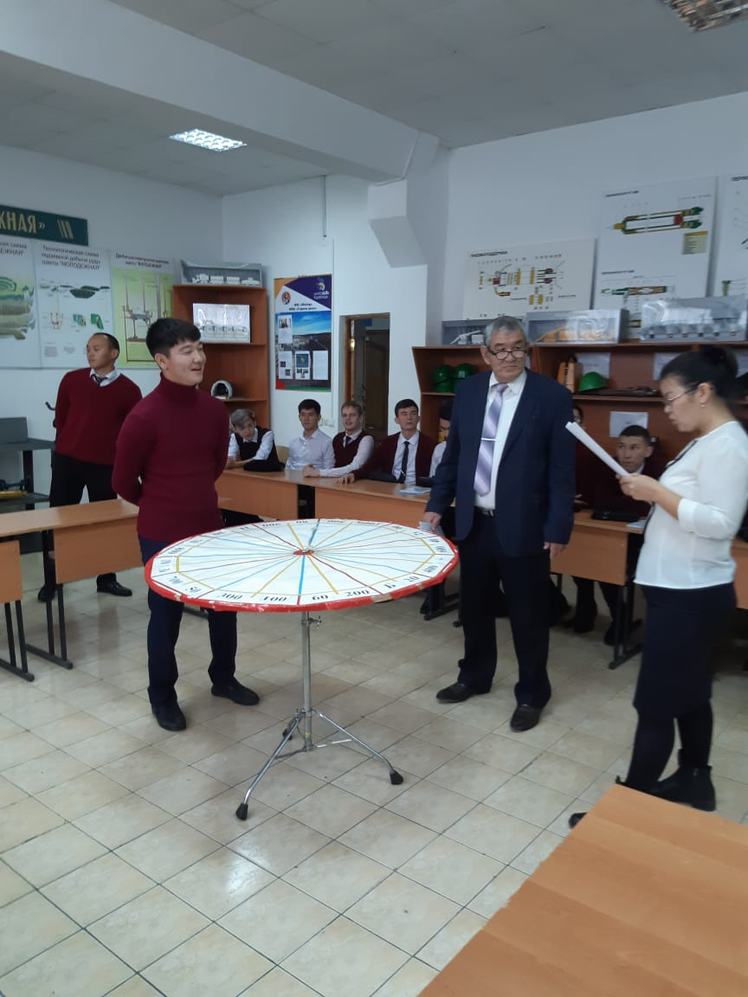
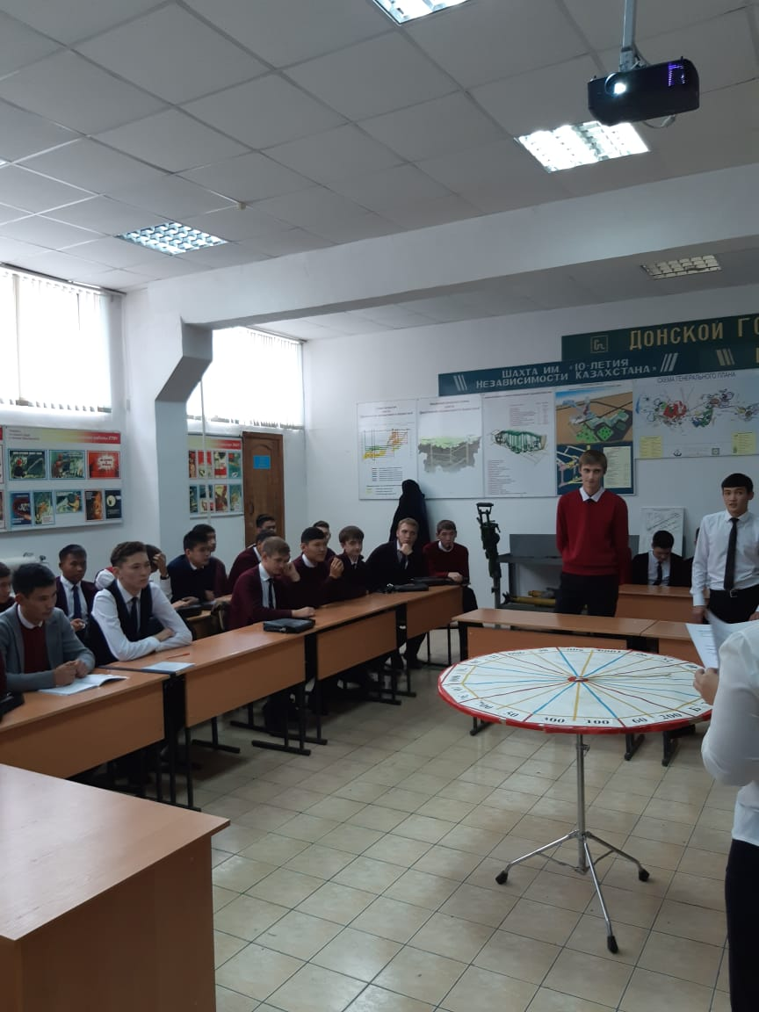
Внеурочное мероприятие «Поле чудес» 14.10.2019г.
Группы №303 ОРМПИ, №301, №401 ПРМПИ
Преподаватели спец. дисциплин
Койшыбаева С.А.
Айтекешов А.А.
Цель: Закрепить полученные знания в процессе
обучения и практической деятельности, в
игровой форме

Slide 11
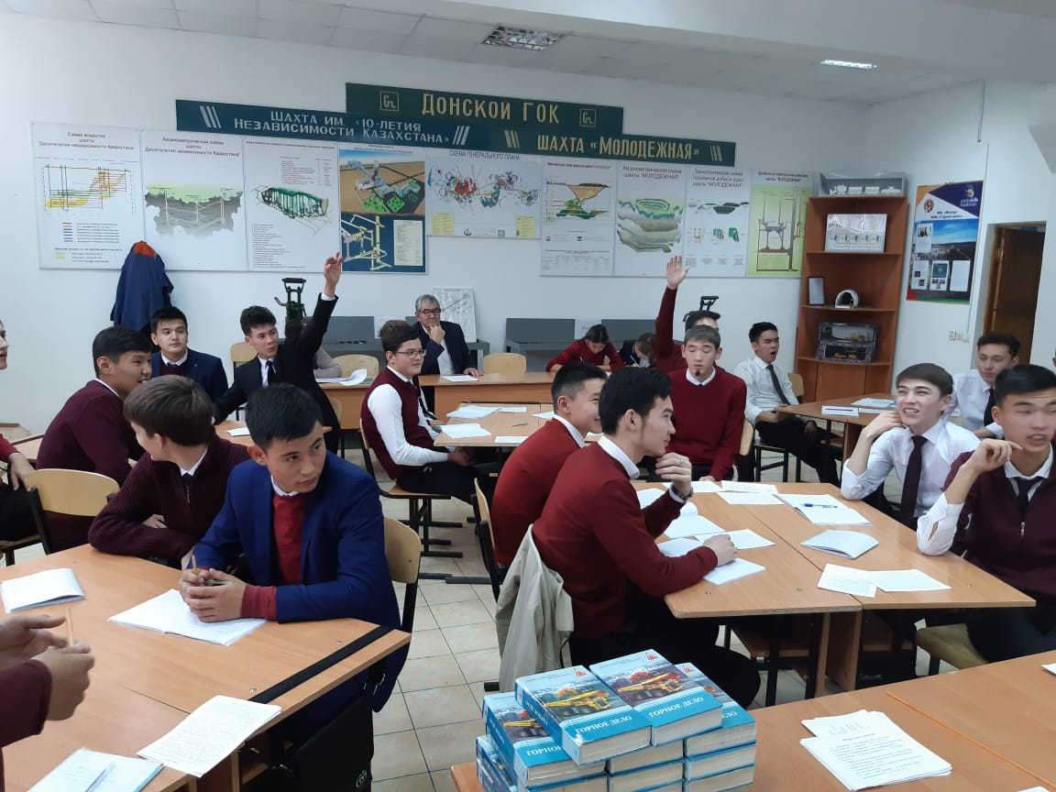
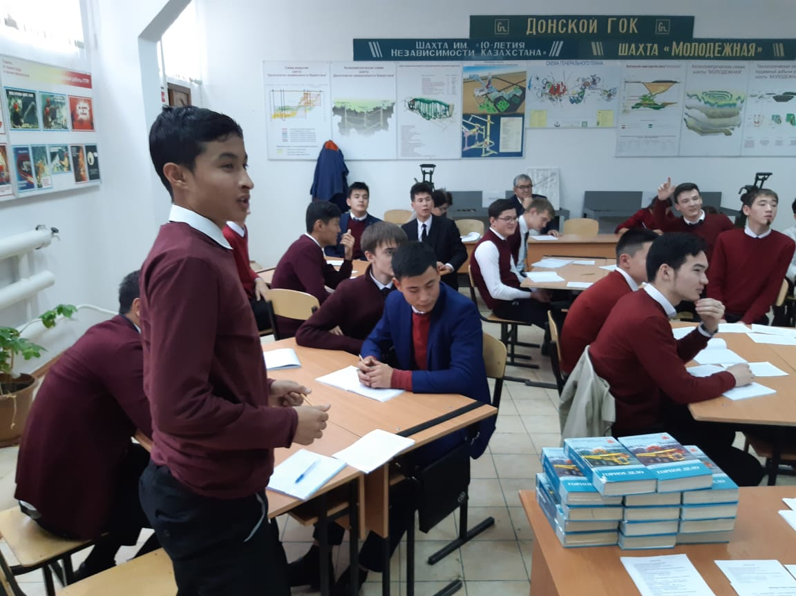
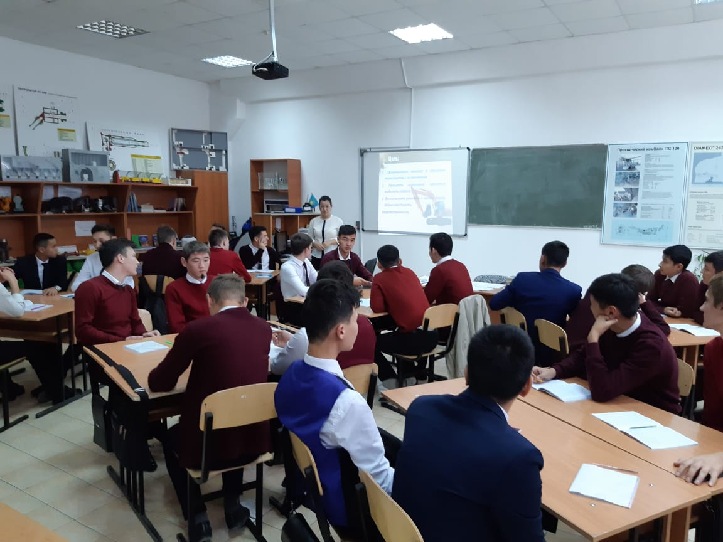
Открытый урок по дисциплине «Горное дело»
на тему «Карьерный транспорт»
15.10.2019г. Группа №303 ОРМПИ
Преподаватель: Койшыбаева С.А.
Цель: Сформировать понятие о карьерных
транспортах и их назначение

Slide 12
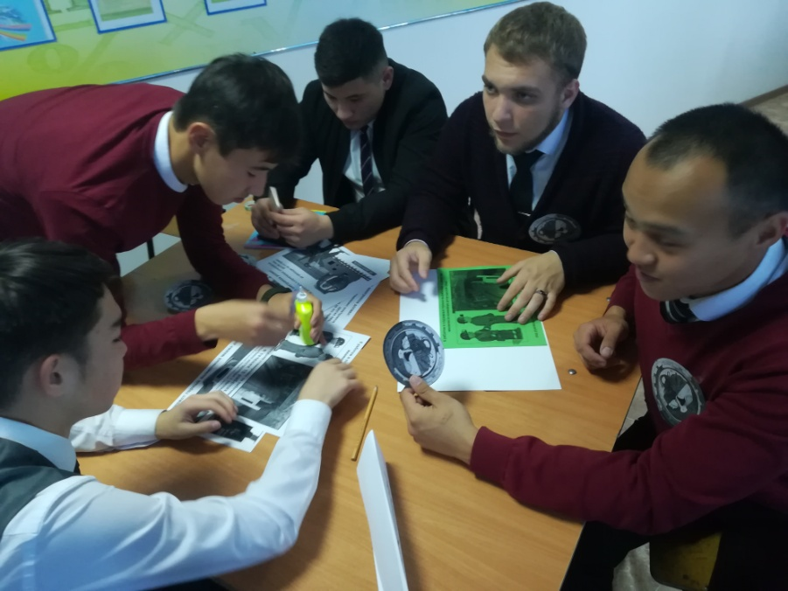
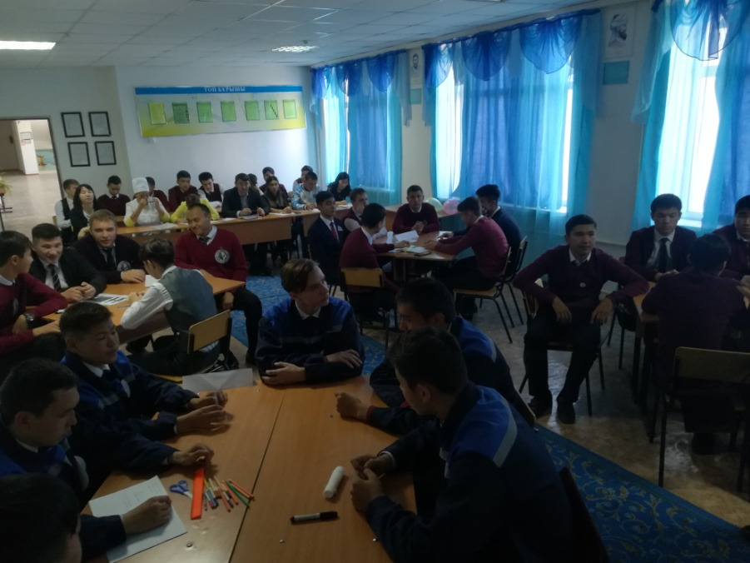
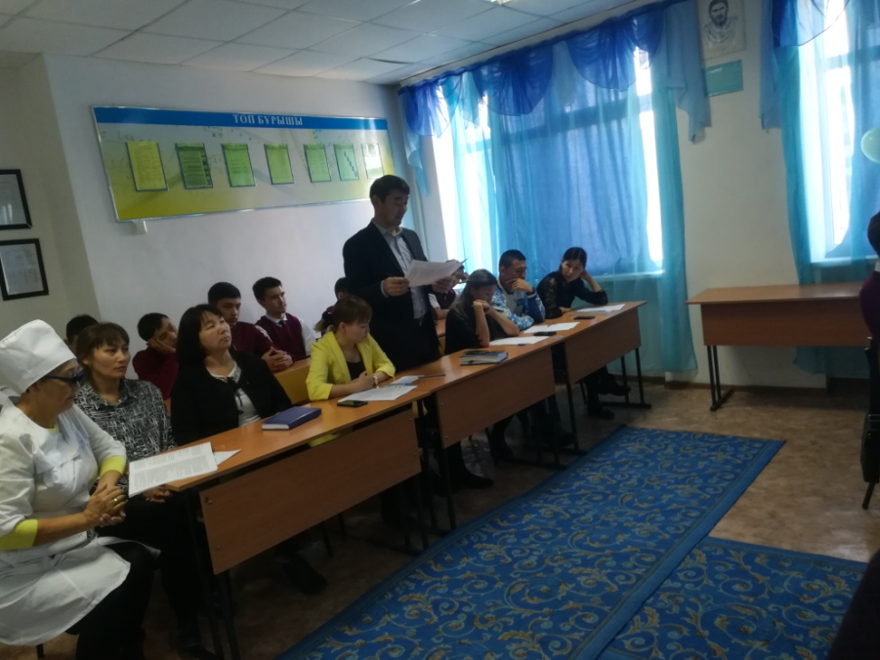
Внеурочное мероприятие по ТБ «ТБ в моей профессии»
17.10.2019г. Группа №201(2) , №201(3), №301 ПРМПИ
Преподаватель: Бисенбаева М.Р.
Цель: Повышение интереса к предмету,
развитие технического мышления, памяти,
речи, расширение словарного запаса.

